Slide 1


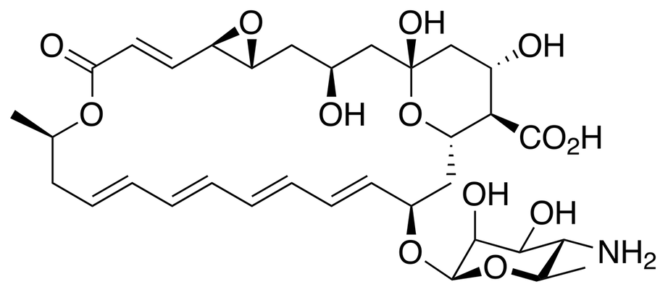
ОТРИМАННЯ ЗАБАРВЛЕНИХ СПОЛУК ДЛЯ РОЗРОБКИ СПЕКТРОФОТОМЕТРИЧНОЇ МЕТОДИКИ ВИЗНАЧЕННЯ ВМІСТУ НАТАМІЦИНУ
Виконала роботу Пилипенко Вероніка Костянтинівна, учениця 10 класу ДНЛІТу ДМР
Спільно з науковими керівниками Жук Ларисою Петрівною, доцентом кафедри аналітичної хімії та хімічної технології, ДНУ імені Олеся Гончара; Гавриліною Вікторією Вікторівною, викладачкою хімії.
Номінація: Еколог-Юніор
Дніпропетровське відділення МАН України
м. Дніпро
2024 рік

Slide 2




Мета роботи
Розробка ефективних тест-систем для визначення вмісту натаміцину є важливою задачею. Дані тест-системи можуть бути використані для контролю якості лікарських препаратів та харчових продуктів, що містять натаміцин.

Slide 3


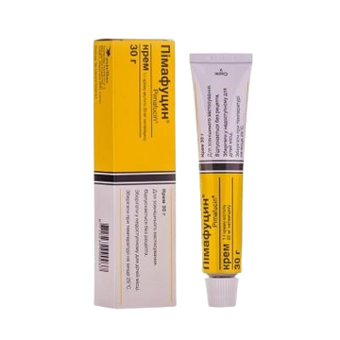
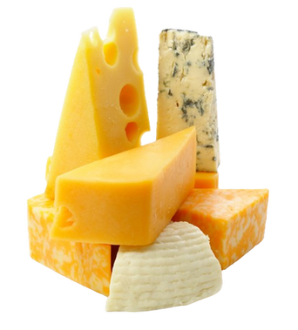
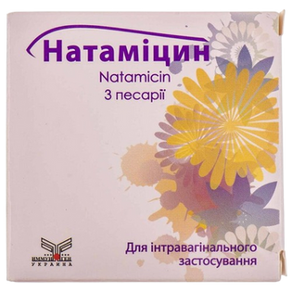

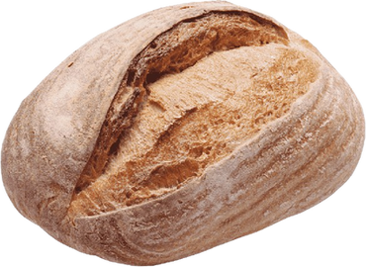

Актуальність роботи
Актуальність теми полягає в тому, що натаміцин є широко використовуваним препаратом та антибіотиком, тому його вміст має бути обмеженим та контрольованим, хоча в ЄС він використовується як консервант Е235. Натаміцин використовується в різних лікарських препаратах, включаючи креми, мазі та таблетки, а також у харчових продуктах, таких як сир, хліб та овочі.

Slide 4


Для реалізації мети роботи поставлено наступні завдання
1
Проведення аналізу літературних джерел щодо методів визначення вмісту натаміцину.
2
Ознайомлення з методами аналізу, що використовуються в промисловості для визначення вмісту натаміцину.
3
Проведення експериментального дослідження ефективності різних методів визначення вмісту натаміцину.
4
Обробка отриманих даних, формулювання висновків.

Slide 5

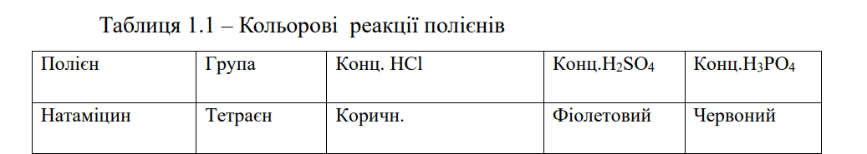
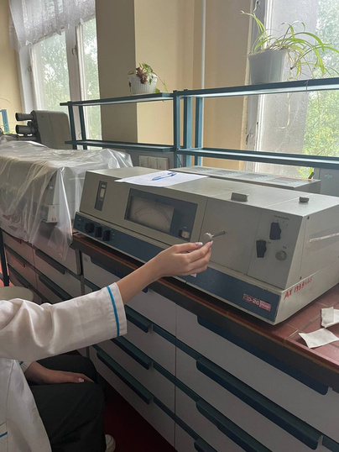
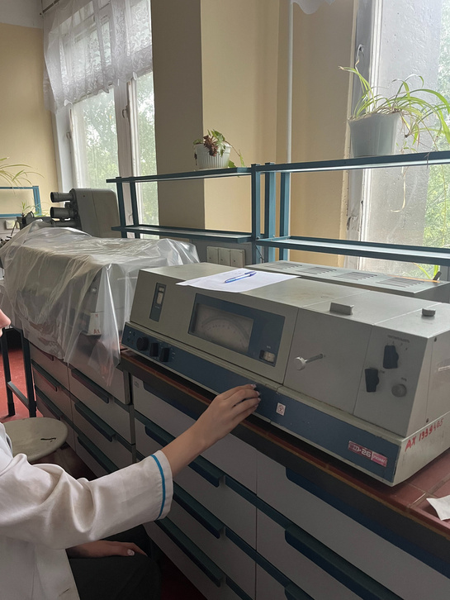
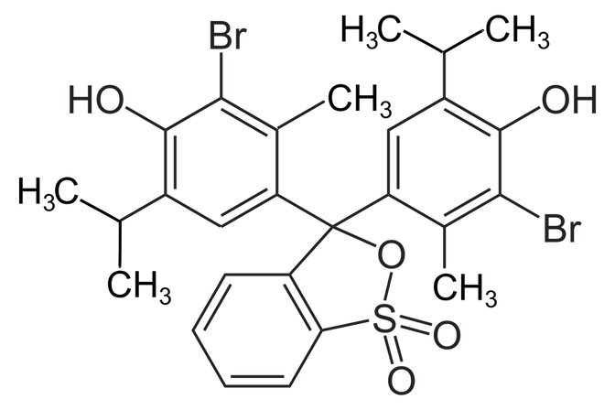
Ідентифікація
1.Фрагмент таблиці:
2.Спектрофотометричний аналіз натаміцину:
3.Структурна формула бромтимолового синього БТС:
Найкраще для таких досліджень підходять трифенілметанові барники

Slide 6

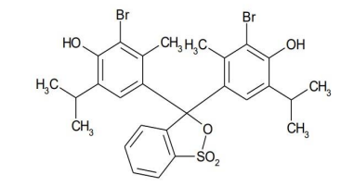
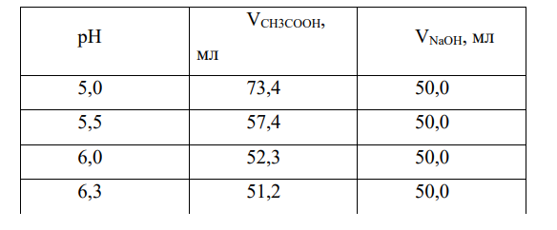
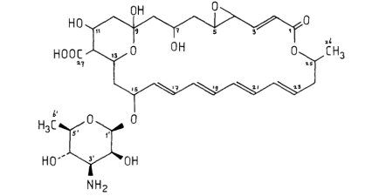
Експериментальна частина
Використовували дані реагенти:
1. бромтимоловий синій (БТС)
рН приготовленого буферного розчину контролювали на іономірі ЕВ-74
2. натаміцин
3. розчини NaOH
4. розчини HCl
5. ацетатний буферний розчин
6. дистильована вода за ДВСТ 6709-72

Slide 7

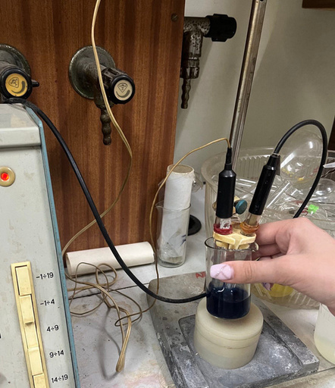
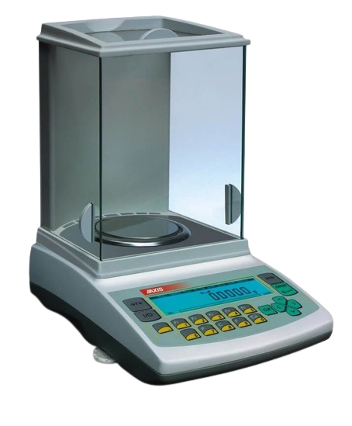
Експериментальна частина
Було використано таке обладнання:
    іономір універсальний ЕВ-74 з індикаторним скляним електродом ЕСЛ-63-07 ТУ 25.05.2234-77
2. спектрофотометр СФ–26
3. терези аналітичні марки WА-21200g

Slide 8
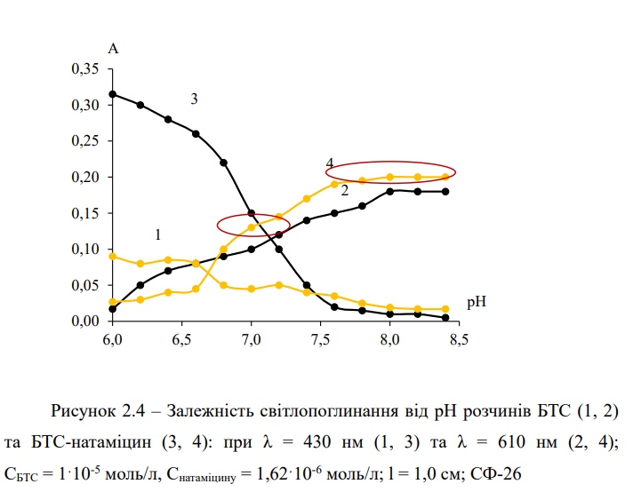
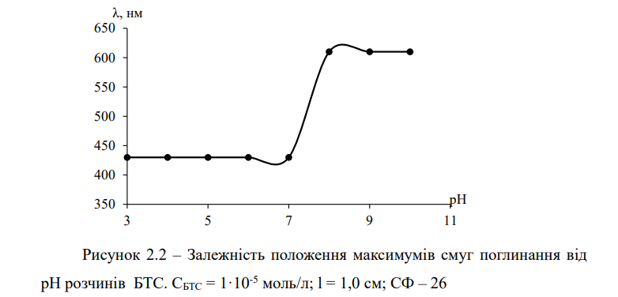
Дослідження спектральних характеристик БТС

Slide 9
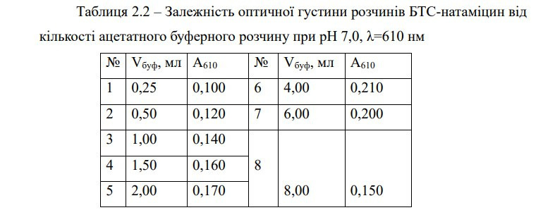
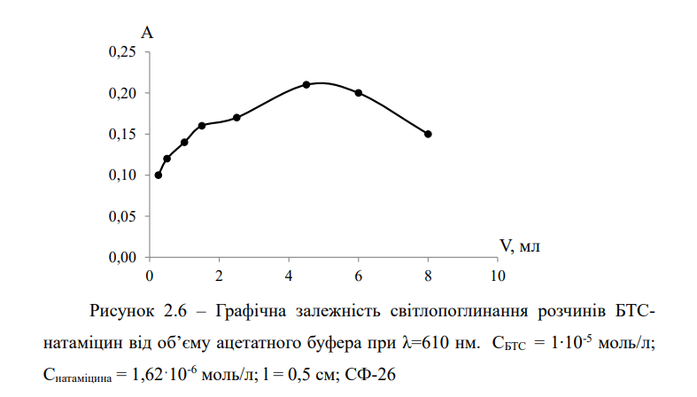
Вплив буферного розчину на систему БТС - натаміцин

Slide 10


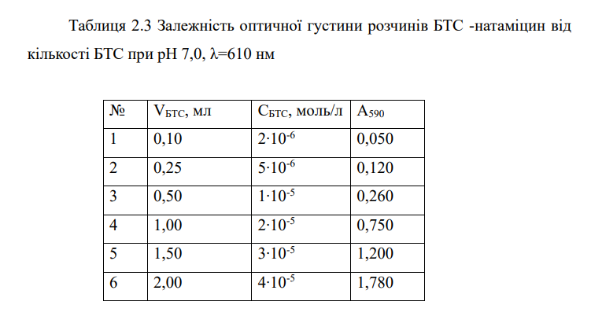
Вплив концентрації барвника на світлопоглинання системи БТС - натаміцин

Slide 11


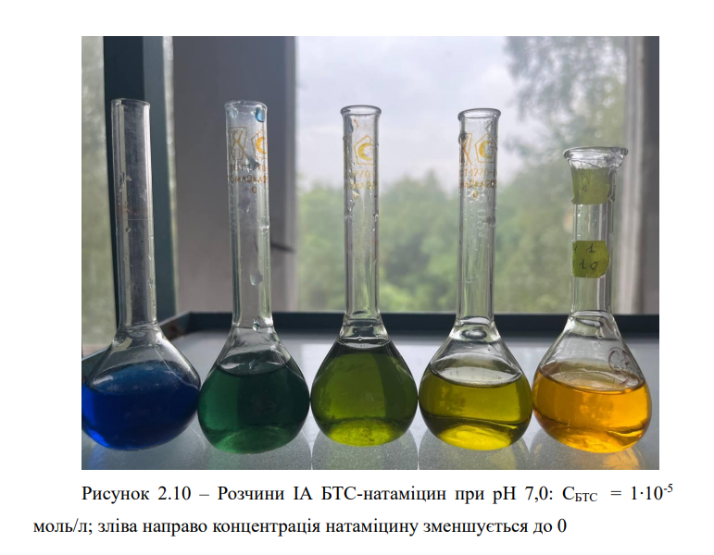
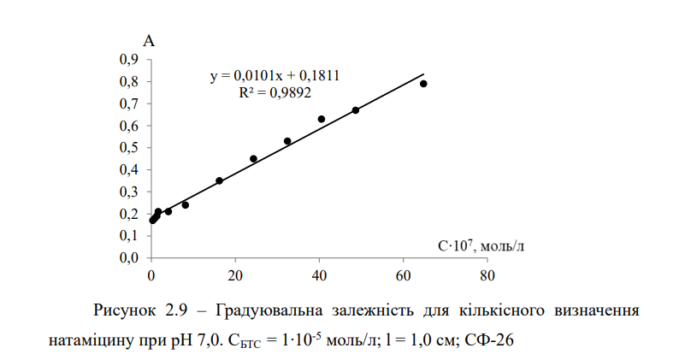
Вплив концентрації натаміцину на світлопоглинання системи БТС - натаміцин

Slide 12


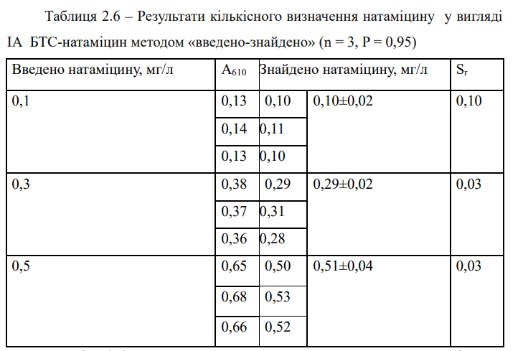
Визначення кількісного вмісту натаміцину у вигляді іонного асоціату (ІА) БТС-натаміцин в модельних розчинах

Slide 13
Висновки
    З проведених досліджень видно, що взаємодія фенолсульфофталеїна бромтимолового синього (БТС) з натаміцином при оптимальних умовах (pH 7,0, ацетатний буфер об’ємом 4,5 мл, концентрація БТС 1∙10-5 моль/л) призводить до утворення забарвленої форми у вигляді йонних асоціатів БТС-натаміцину.
2. Розроблена спектрофотометрична методика кількісного визначення натаміцину показала задовільну чутливість, відтворюваність і правильність отримуваних результатів. Методика може бути використана для визначення вмісту натаміцину в лікарських препаратах та харчових продуктах.

Slide 14

Використані джерела
1. Delves-Broughton J. Permitted Preservatives – Natamycin / J. Delves-Broughton // Encyclopedia of Food Microbiology. – 2014. – P. 87–91. DOI: 10.1016/b978-0-12-384730-0.00269-x.
2. Thomas L.V. Natamycin / L.V. Thomas, J. Delves-Broughton // Encyclopedia of Food Sciences and Nutrition. – 2003. – P. 4109–4115. DOI: 10.1016/b0-12-227055-x/01380-8.
3. Жук Ю.М. Розробка спектрофотометричних методик кількісного визначення лікарських речовин, що містять вторинну аліфатичну аміногрупу: дис. …кандидат фарм. наук: 15.00.02 / Жук Юлія Миколаївна. – З.: ЗДМУ, 2016. – 167с.
4. Marczenko Z. Spectrophotometric reagents / Z. Marczenko, M. Balcerzak // Analytical Spectroscopy Library. – 2000. – Vol. 10. – P. 53-73. DOI: 10.1016/S0926-4345(00)80068-1
5. Duxbury D.F. The Photochemistry and Photophysics of Triphenylmethane Dyes In Solid and Liquid Media / D. F. Duxbury // Chem. Rev. – 1993. – Vol. 93. – P. 381–433. DOI: 10.1021/cr00017a018.
6. Application of bromocresol purple nanofilm and laser light to detect mutton freshness / N. Kari [and other] // Spectrochimica Acta Part A: Molecular and Biomolecular Spectroscopy. – 2021. – Vol. 244, 118863. DOI: 10.1016/j.saa.2020.118863.
7. Lueck H. B. Aggregation of triphenylmethane dyes in aqueous solution: dimerization and trimerization of crystal violet and ethyl violet / H. B. Lueck, B. L. Rice, J. L. McHale // Spectrochimica Acta. – 1992. – Vol. 48A, № 6. – P. 819–828. DOI: 10.1016/0584-8539(92)80076-9.

